Slide 1
Εσωτερικός κανονισμός του σχολείου
1^{ο} Δημοτικό Σχολείο Βόλου
https://poweredtemplate.com/10861/0/index.html

Slide 2
Στόχοι μας είναι

Slide 3
Φτάνουμε στο σχολείο 08:00 – 08:15
Ξεκινάμε το μάθημα στις 08:15
Σχολάμε στις 13:15
Μένουμε στο ολοήμερο μέχρι τις 15:00

Slide 4
Σεβόμαστε το χώρο του σχολείου
Διατηρούμε καθαρό το προαύλιο και τις τάξεις
Στο διάλειμμα βγαίνουμε έξω
σε συγκεκριμένο μέρος για να φάμε,
να παίξουμε και να χαλαρώσουμε
Μόλις χτυπήσει το κουδούνι κάνουμε γραμμές χωρίς καθυστέρηση και μπαίνουμε στις τάξεις με τον/την εκπαιδευτικό

Slide 5
Ο διευθυντής
Συμβάλλει στη δημιουργία κλίματος δημοκρατικής συμπεριφοράς των διδασκόντων/διδασκουσών και των μαθητών/μαθητριών
Είναι υπεύθυνος, σε συνεργασία με τους διδάσκοντες/διδάσκουσες, για την τήρηση της πειθαρχίας.

Slide 6
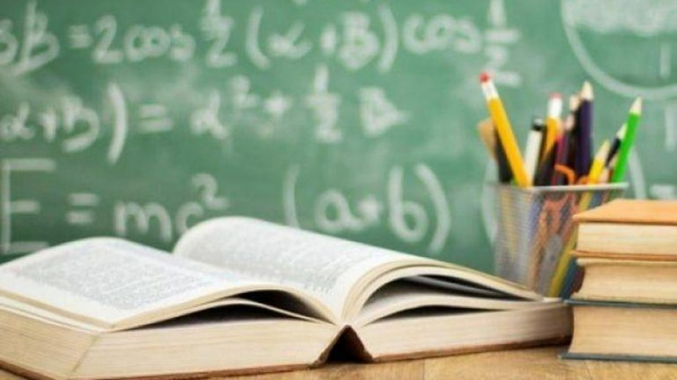
Εκπαιδεύουν τους μαθητές και τις μαθήτριες
Προετοιμάζουν καθημερινά και οργανώνουν το μάθημα τους
Συνεργάζονται με τους μαθητές/μαθήτριες
Σέβονται την προσωπικότητα τους
Καλλιεργούν σε αυτούς αίσθημα δημοκρατικής συμπεριφοράς κυρίως με το παράδειγμα τους
Μεριμνούν για τη δημιουργία κλίματος αρμονικής συνεργασίας
Ενημερώνουν τους γονείς/κηδεμόνες για τη φοίτηση, τη διαγωγή και την επίδοση των παιδιών τους
Ενθαρρύνουν τους μαθητές/μαθήτριες να συμμετέχουν ενεργά στη διαμόρφωση και λήψη αποφάσεων
Ανανεώνουν και εμπλουτίζουν τις γνώσεις τους
Οι εκπαιδευτικοί

Slide 7
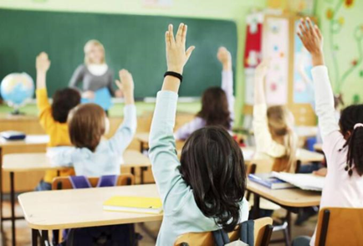
Σέβονται κάθε μέλος της σχολικής κοινότητας
Τηρούν τους κανόνες της τάξης και δεν εμποδίζουν το μάθημα με τη συμπεριφορά τους
Συμβάλλουν στην υιοθέτηση αειφορικών πρακτικών
Αποφεύγουν ρητά την άσκηση οποιασδήποτε μορφής βίας (σωματικής, λεκτικής ή ψυχολογικής)
Οι μαθητές
Προσπαθούν να λύνουν τις αντιθέσεις ή διαφωνίες με διάλογο ακολουθώντας τα παρακάτω βήματα
-Συζητούν άμεσα και ειρηνικά
με αυτόν που έχουν τη
διαφωνία
- Απευθύνονται στον
εκπαιδευτικό τμήματος ή
στον εφημερεύοντα
-Απευθύνονται στον Διευθυντή

Slide 8
Στο σχολείο ερχόμαστε για να μαθαίνουμε, να περνάμε όμορφα με τους φίλους και τους συμμαθητές μας να αποκτούμε νέες εμπειρίες και να γινόμαστε καλύτεροι άνθρωποι

